Slide 1
Муниципальное дошкольное образовательное автономное учреждение
«Центр развития ребенка - детский сад № 56 «Надежда» г. Орска»
«Деятельность педагога-психолога
по оказанию ранней помощи
детям до 3 лет и их семьям
в целях содействия адаптации,
психофизическому и
социальному развитию»
Подготовила:
педагог-психолог
высшей кв. категории
Недорезова Г.А.

Slide 2
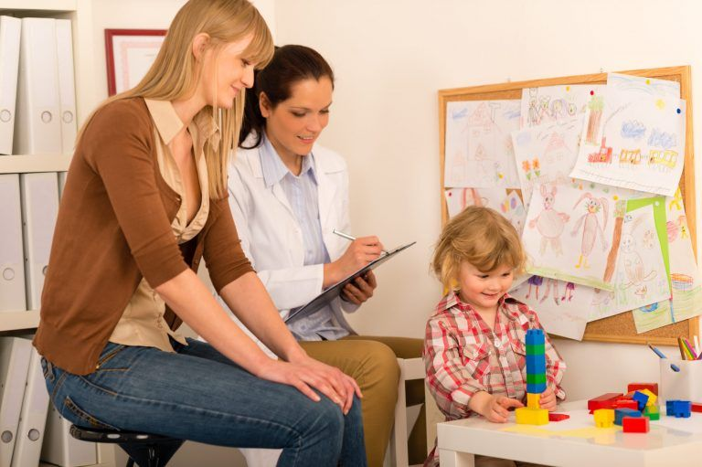
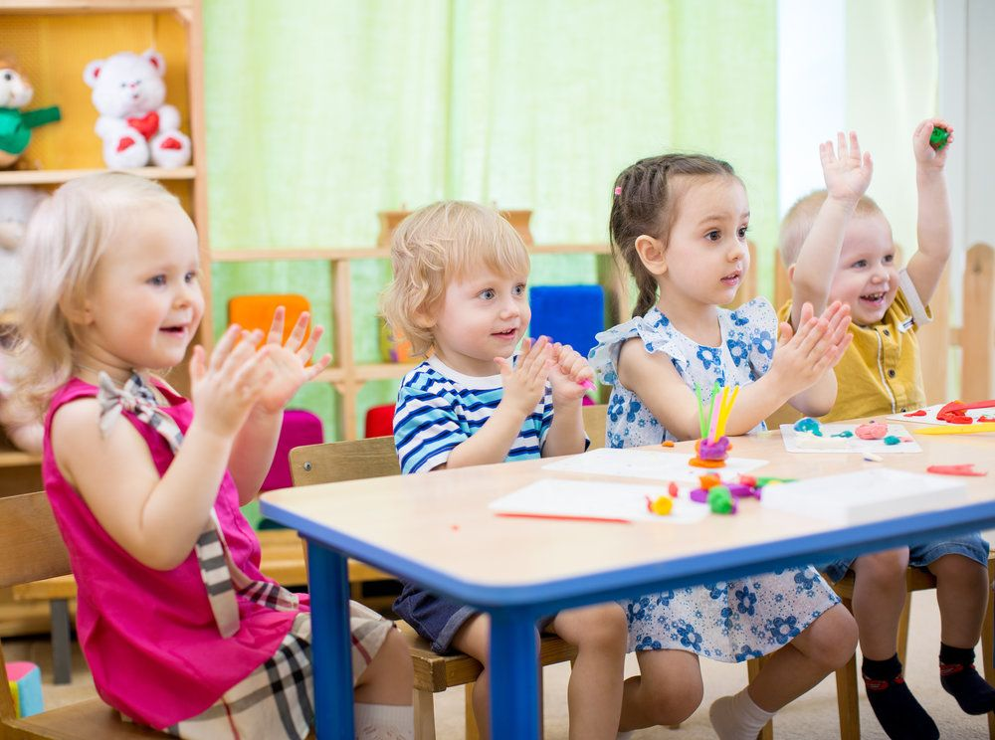
Адаптация – это приспособление организма
к изменившимся условиям жизни, к новой обстановке.
ПЕДАГОГИ
Успешная адаптация к ДОУ
РОДИТЕЛИ
ДЕТИ
Задача педагога-психолога:
преодолеть стресс при поступлении в ДОУ

Slide 3

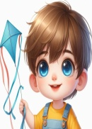


Направления работы
РАБОТА С ДЕТЬМИ (ИНДИВИДУАЛЬНАЯ И ПОДГРУППОВАЯ)
РАБОТА С РОДИТЕЛЯМИ
ОКАЗАНИЕ РАННЕЙ ПОМОЩИ

Slide 4
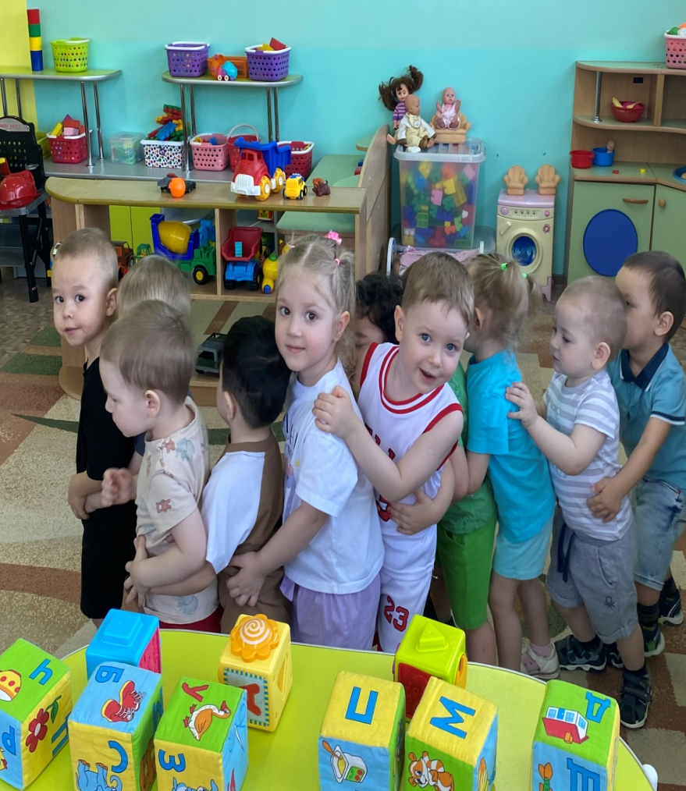
Телесная терапия
Способствует быстрому снятию заблокированных эмоций
«Паровозик»
«Привет, ладошка!»
«Сорока-ворона»
«Привет! Пока!»

Slide 5
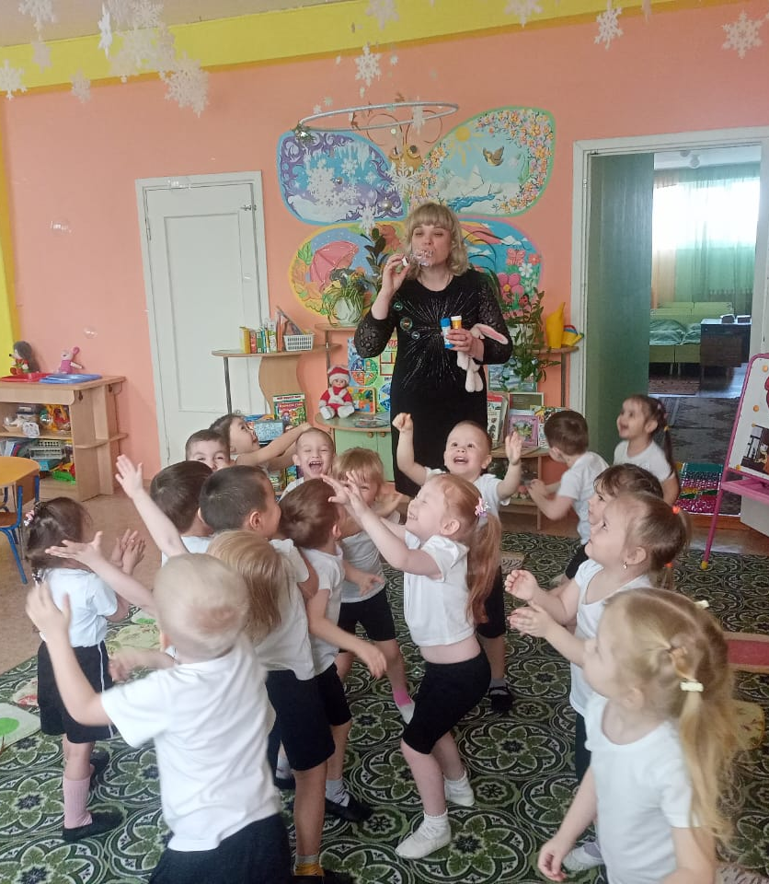
Игровые технологии
Игры
с речевым
сопровождением
Игры
на сближение
Сюжетные игры
Подвижные игры

Slide 6
Блок практических занятий
«Маленькие шаги к самостоятельности»
(Приобщение к социально-бытовым навыкам)
Занятие «Чистые ладошки» (навык: мытье рук)
«Кушаем вместе с куклой Машей» (навык: приём пищи)
«Оденем куклу Машу на прогулку» (навык: одевание)
«Игрушки идут домой» (навык: уборка игрушек)
«Я всё сделал» (навык завершения действия,
фиксация эмоций)
«Кукла Маша у нас в гостях» (навык: вежливые формы
обращения)

Slide 7
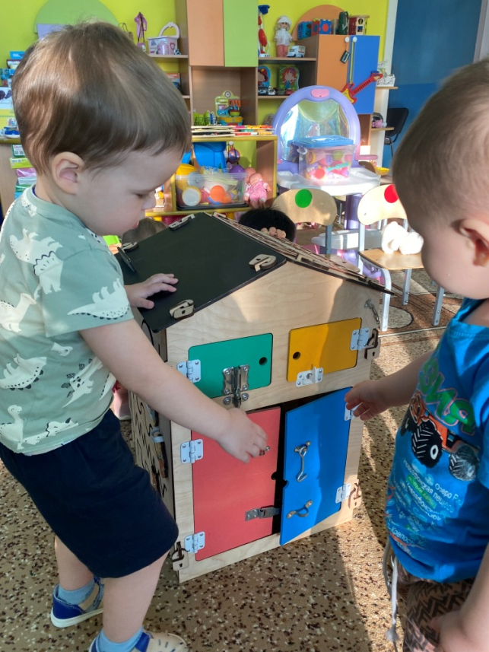
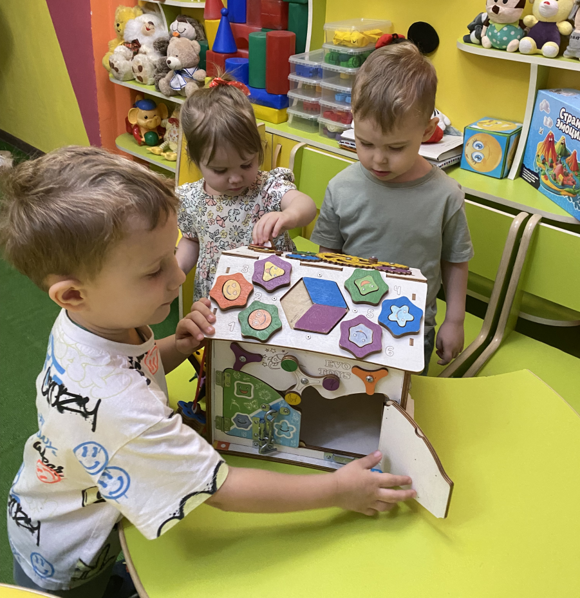
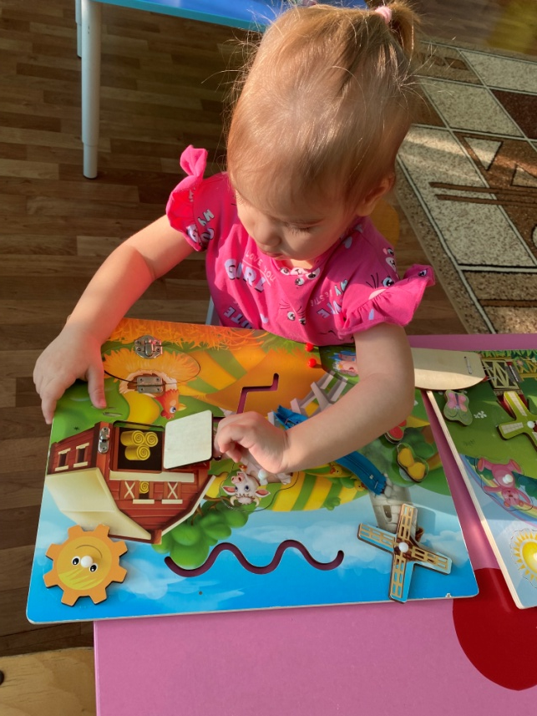
БИЗИБОРДЫ
Развивающие игровые доски с элементами
для тренировки мелкой моторики, логики и
сенсорного восприятия

Slide 8
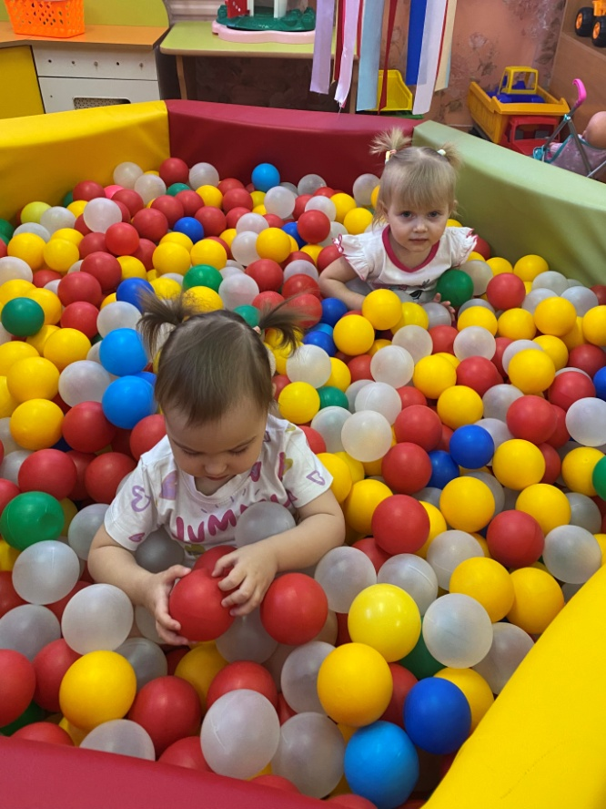
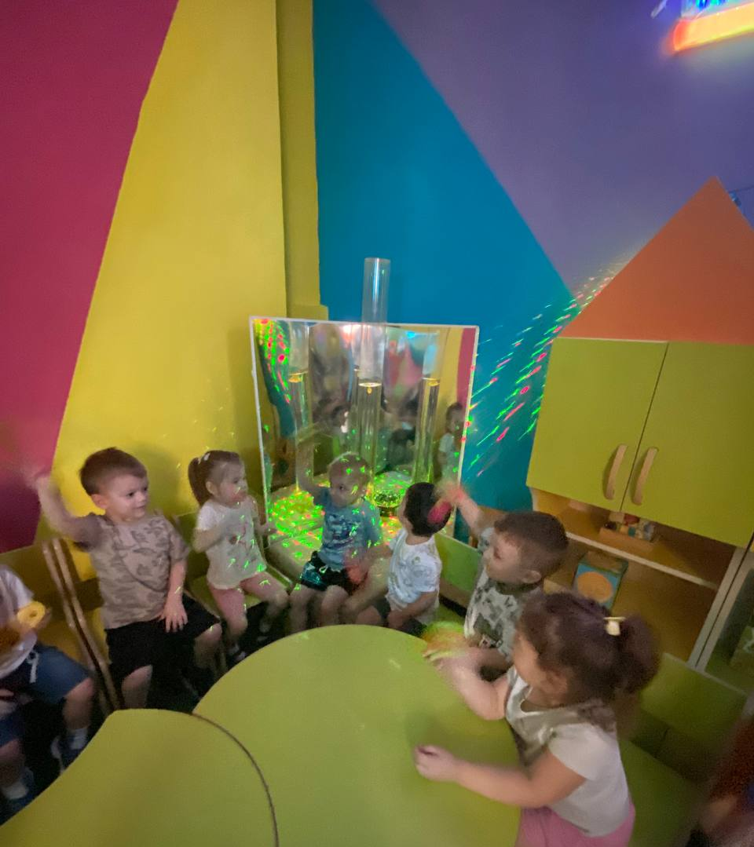
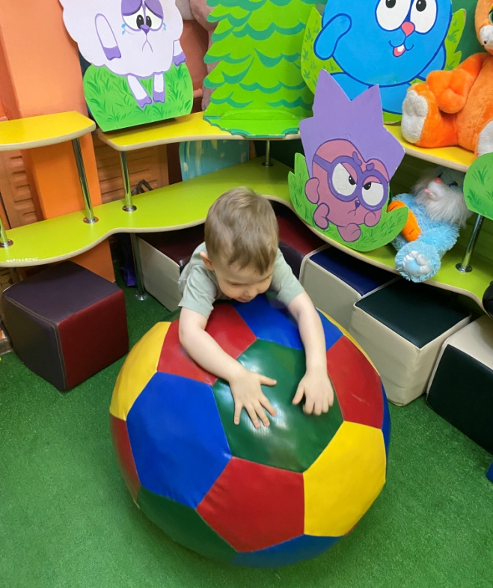
Релаксационные игры и упражнения
в сенсорной комнате
Оказывают расслабляющее и тонизирующее воздействие на психическое и эмоциональное состояние ребенка

Slide 9
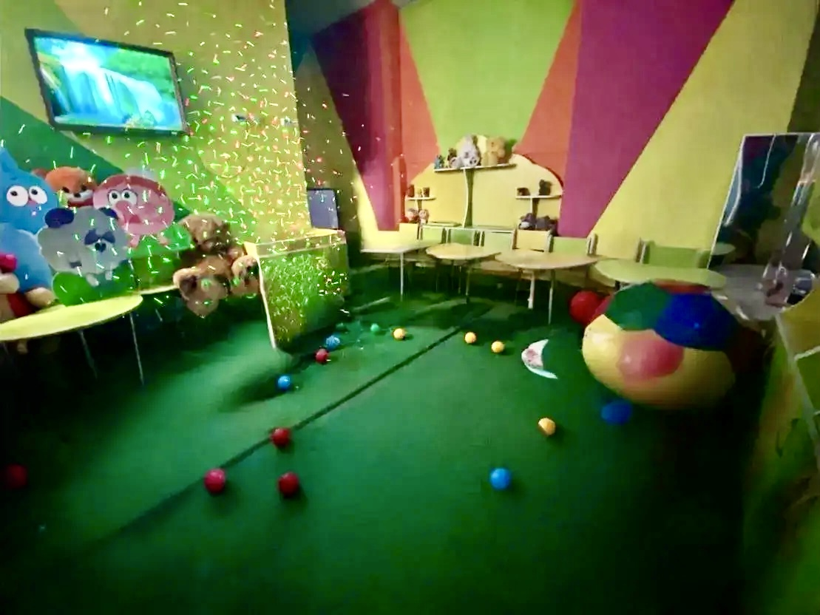
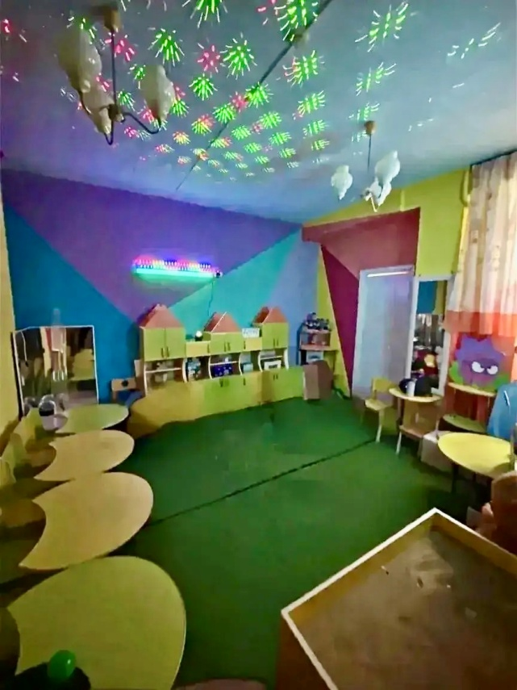
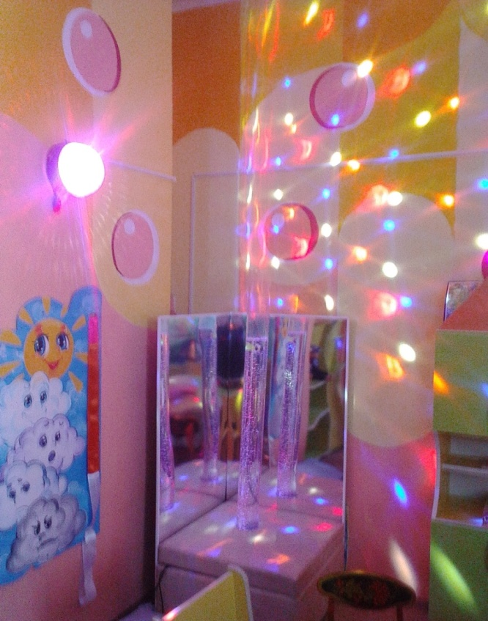
Релаксационные игры и упражнения
в сенсорной комнате

Slide 10
Сказко-
Игровая
Кукло-
АРТ-
ТЕРАПИЯ
Музы-
кальная
Песоч-
ная

Slide 11
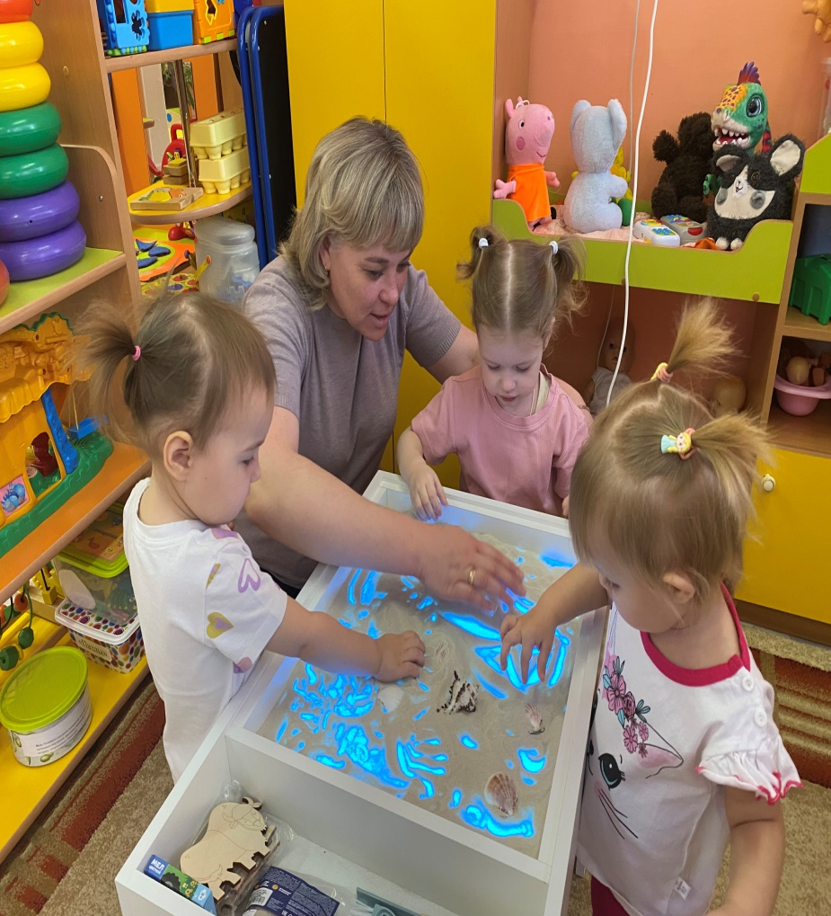
Песочная терапия
Способствует стабилизации эмоционального состояния, учит детей прислушиваться к себе и проговаривать свои ощущения (первый опыт самоанализа).

Slide 12
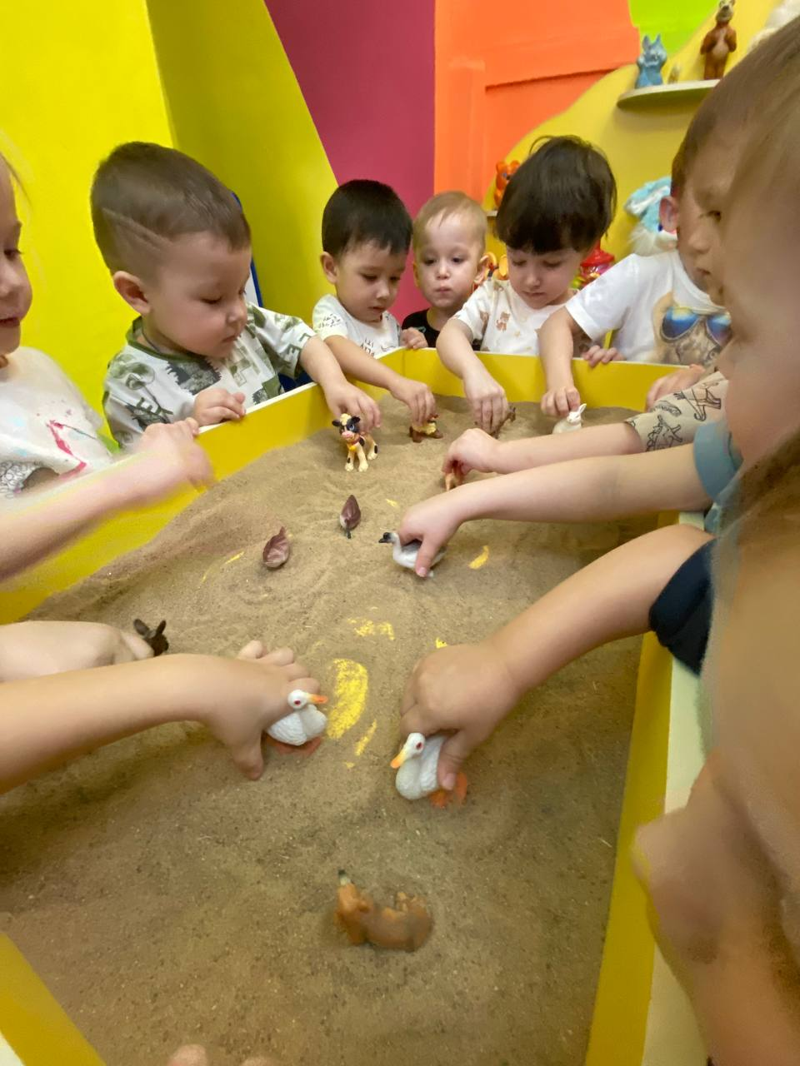
Песочная терапия
ЭТАПЫ РАБОТЫ С ПЕСКОМ:
I этап - знакомство с песочницей, правилами поведения и её обитателями.

Slide 13
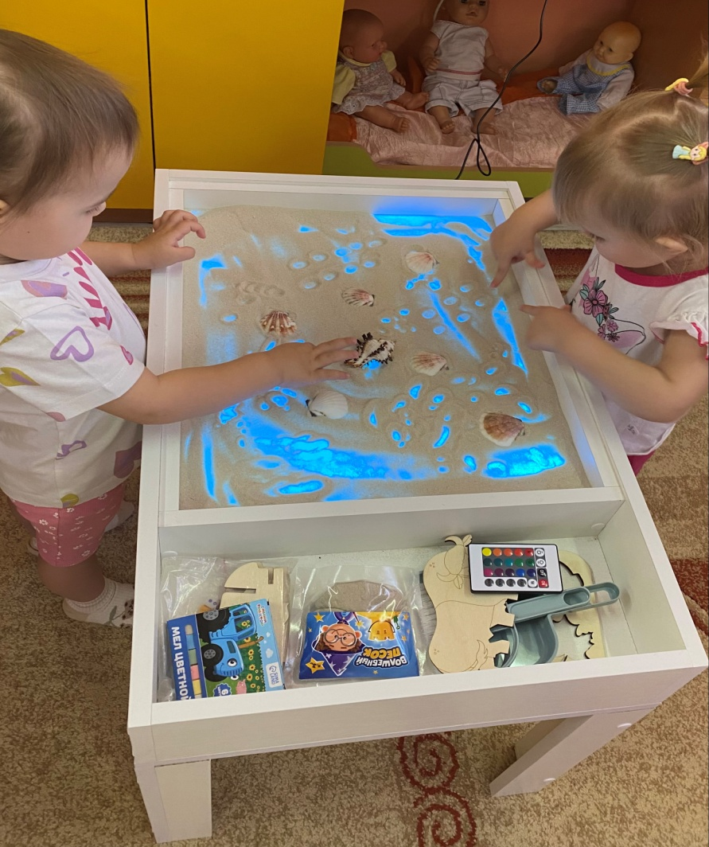
Песочная терапия
II этап - знакомство со свойствами сухого песка, действиями на его поверхности.
- Игра «Здравствуй, песок!»
- Игра «Песочный дождик»
- Упражнение «Песочный ветер»
- Игра «Необыкновенные следы».

Slide 14
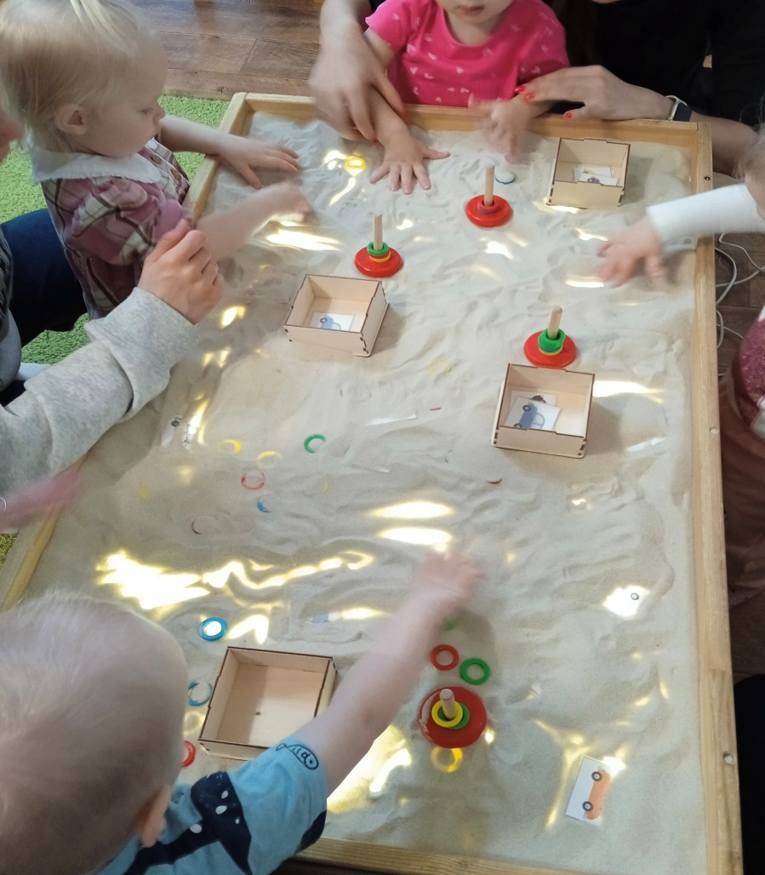
Песочная терапия
III этап – обучение простым действиям с погружением рук в песок.
- Игра «Песочные прятки»
- Игра «Спрячь игрушки»
- Игра «Детские секреты»
- Упражнение «Веселые пальчики»

Slide 15
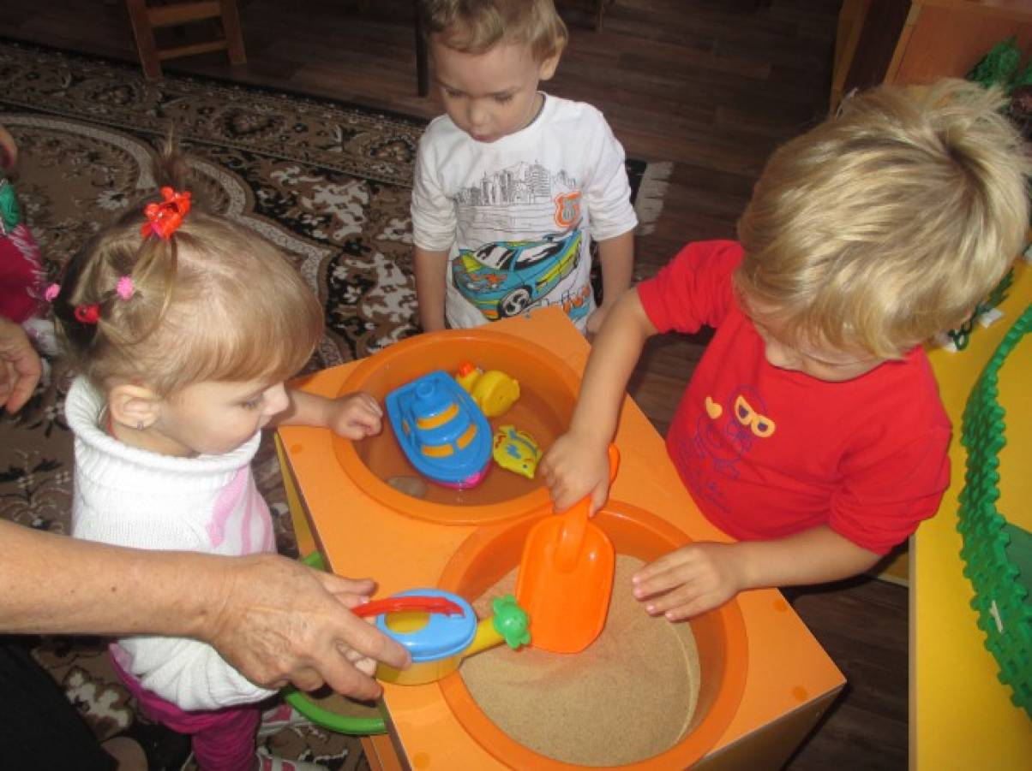
Песочная терапия
IV этап - прикосновений и игр на поверхности мокрого песка.
- Игра «Ручеёк течёт»
- Игра «Дождик моросит»
- Игра «Норки и холмики»

Slide 16
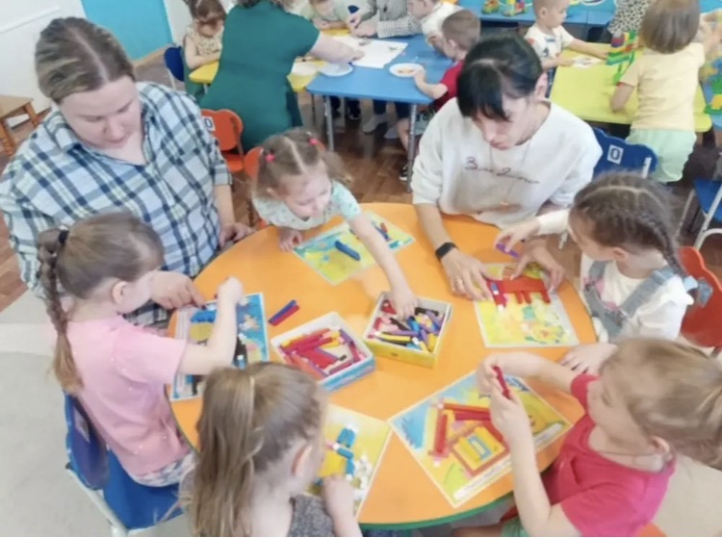
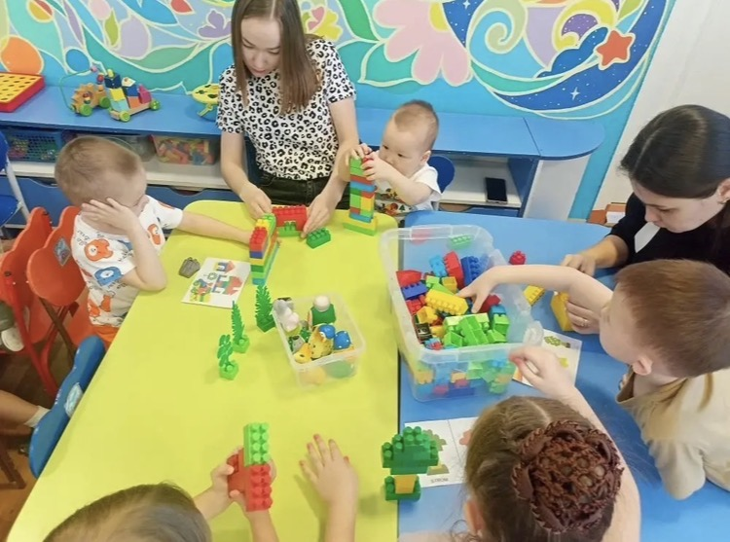
Формы работы с родителями
A
-Анкетирование
-Опрос
-Консультация
-Буклет
-Родительские
уголки
-Информация
на сайте
Б
-Родительское
собрание
-Клуб
-День открытых
дверей
В
Мини-кванториум
«Семейный круг»
Г

Slide 17

Спасибо за внимание!

